Slide 1
计算机问题求解 – 论题1-8 - 集合及其运算
2017年11月23日

Slide 2
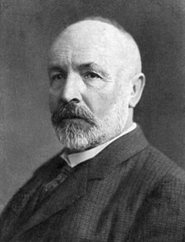
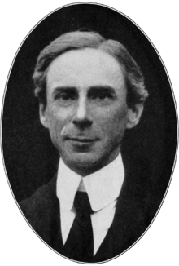
问题1：什么是集合？
朴素集合论(Naïve Set Theory)
一堆（满足特定性质的）物件构成的整体
悖论：
罗素悖论：设集合S是由一切不属于自身的集合所组成
Burali-Forti paradox
…
公理集合论(Axiomatic set theory)
集合和集合成员并不直接被定义，而是先规范可以描述其性质的一些公理
Georg Cantor(1845-1918)
Bertrand Russell(1872-1970)
https://en.wikipedia.org/wiki/Georg_Cantor
https://en.wikipedia.org/wiki/Bertrand_Russell
Notes:
naïve set theory" is a non-formalized theory, that is, a theory that uses a natural language to describe sets and operations on sets.
As a matter of convenience, use of naïve set theory and its formalism prevails even in higher mathematics – including in more formal settings of set theory itself.

Slide 3
问题2:
两个集合“相等”究竟是什么意思？

Slide 4
关于集合相等
集合“完全由其包含的元素所确定”。
因此：两个集合相等，就是“两个集合所包含的元素完全一样”。
完全一样如何以严格的数学方式表述？
与集合包含的关系
对任意集合A, B, A=B iff. A⊆B, 且 B⊆A

Slide 5

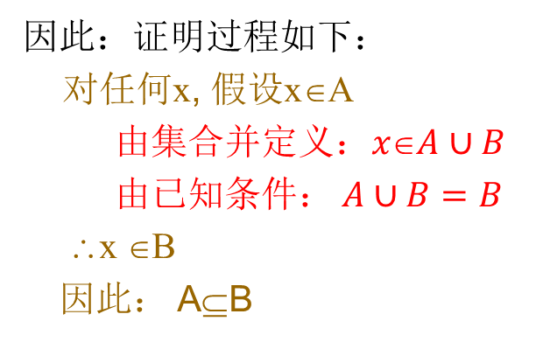
基本证明方式（1）
直接使用集合包含或相等定义
例1：$A∪B=B ⇒ AB$
例2：$AB⇒A∩B=A$
例1，待证结论： A⊆B
因此：证明过程如下：
对任何x, 假设x∈A
由集合并定义：$xA∪B$
由已知条件： $A∪B=B$
∴x ∈B
因此： A⊆B
即：对任何x, x∈A ⇒ x∈B
因此：证明过程如下：
对任何x, 假设x∈A
<填入适当内容>
∴x ∈B
因此： A⊆B

Slide 6
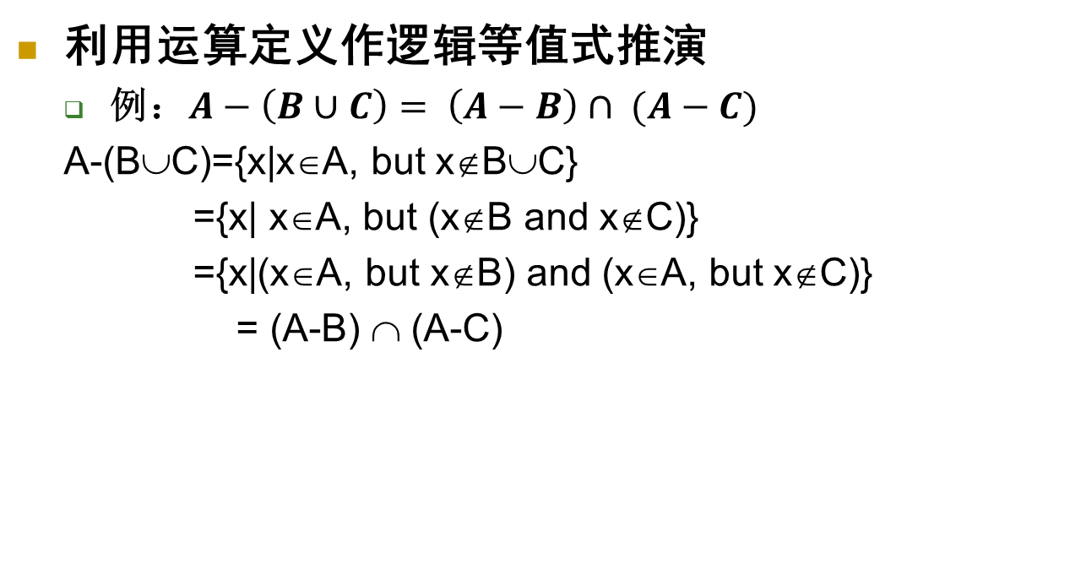
基本证明方式（2）
利用运算定义作逻辑等值式推演
例：$A−\left(B∪C\right)= \left(A−B\right)∩ (A−C)$
A-(B∪C)={x|x∈A, but x∉B∪C}
={x| x∈A, but (x∉B and x∉C)}
={x|(x∈A, but x∉B) and (x∈A, but x∉C)}
= (A-B) ∩ (A-C)
另一种等价的描述方式：
x∈A-(B∪C) ⇔ (x∈A) ⋀ (x∉(B∪C)) ⇔ x∈A⋀ x∉B ⋀ x∉C
⇔ (x∈A⋀ x∉B) ⋀ (x∈A⋀ x∉C)
⇔ (x∈(A-B)) ⋀ (x∈(A-C))
⇔ x∈((A-B) ∩ (A-C))

Slide 7
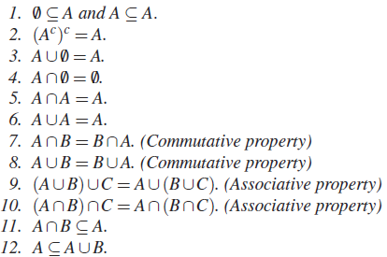
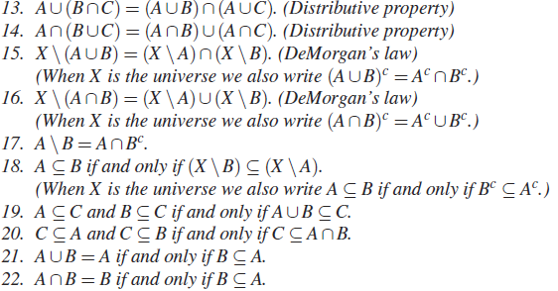
基本证明方式（3）
利用已知恒等式或等式作集合代数推演

Slide 8
基本证明方式（3）
A∩B=A⇒A-B=φ:
A-B = A∩∼B
= (A∩∼B)∪(A∩∼A)
= A∩(∼B∪∼A)
= A∩∼(A∩B) = A∩∼A = φ
A-B=φ⇒A∩B=A:
A∩B=(A∩B)∪(A∩∼B)
=A∩(B∪∼B)=A∩E=A
利用已知恒等式或等式作集合代数推演
例：A∩B=A ⇔ A-B=φ
例：A∪(A∩B) = A
例：已知A⊕B=A⊕C, 证明B=C
一个比较复杂的代入的例子：
利用A ∩B=A ⇔ A⊆B证明：
((A∪B∪C) ∩ (A∪B))-((A∪(B-C)) ∩A)=B-A
B=Ø⊕B
=(A⊕A)⊕B
=A⊕(A⊕B)
=A⊕(A⊕C)
=C
A∪(A∩B)=(A∩E) ∪(A∩B)
= A∩(E∪B) = A∩E = A
(A∪B∪C) ∩ (A∪B)= (A∪B)
(A∪(B-C)) ∩A)=A, so 原式左边=(A∪B)-A=B-A

Slide 9
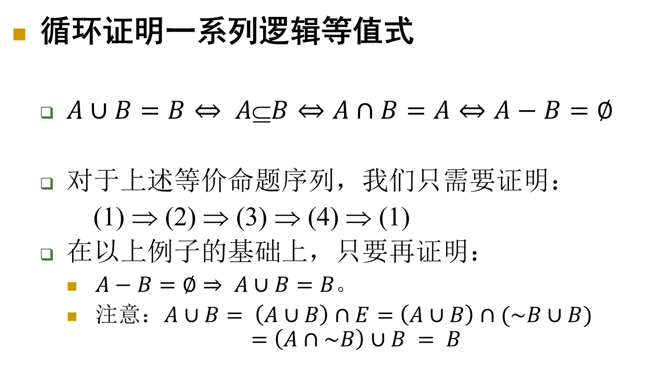
基本证明方式（4）
循环证明一系列逻辑等值式
$A∪B=B⇔ AB⇔A∩B=A⇔A−B=∅$
对于上述等价命题序列，我们只需要证明：
(1) ⇒ (2) ⇒ (3) ⇒ (4) ⇒ (1)
在以上例子的基础上，只要再证明：
$A−B=∅⇒ A∪B=B$。
注意：$A∪B= \left(A∪B\right)∩E=\left(A∪B\right)∩(\sim B∪B)$
$$=\left(A∩\sim B\right)∪B = B$$
(1)
(2)
(3)
(4)

Slide 10
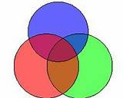
问题3：
文氏图是否可以用于关于集合的数学证明？

Slide 11
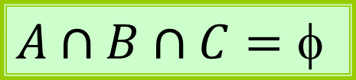
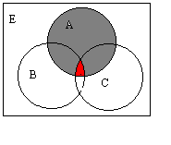

文氏图与数学证明
文氏图不能代替数学证明, 但可以帮助推测结论
例子：
(1) $\left(A−B\right)∪(A−C)=A$
充要条件：
$$A∩B∩C=$$

Slide 12
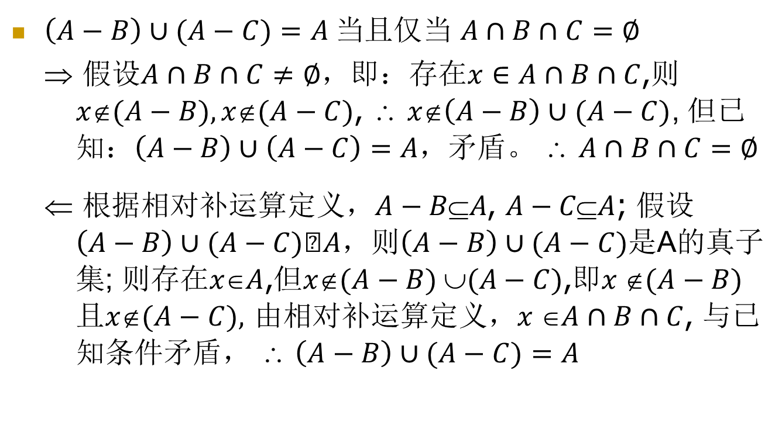
证明从图形得到的猜想
$\left(A−B\right)∪(A−C)=A$当且仅当 $A∩B∩C=∅$
⇒ 假设$A∩B∩C≠∅$，即：存在$x∈A∩B∩C$,则$x(A−B), x(A−C)$, ∴ $x∉\left(A−B\right)∪(A−C)$, 但已知：$\left(A−B\right)∪\left(A−C\right)=A$，矛盾。 ∴ $A∩B∩C=∅$
⇐ 根据相对补运算定义，$A−BA$, $A−CA$; 假设 $\left(A−B\right)∪(A−C)≠A$，则$\left(A−B\right)∪(A−C)$是A的真子集; 则存在$xA$,但$x(A−B) (A−C)$,即$x (A−B)$且$x(A−C),$ 由相对补运算定义，$x A∩B∩C$, 与已知条件矛盾， ∴ $\left(A−B\right)∪(A−C)=A$

Slide 13
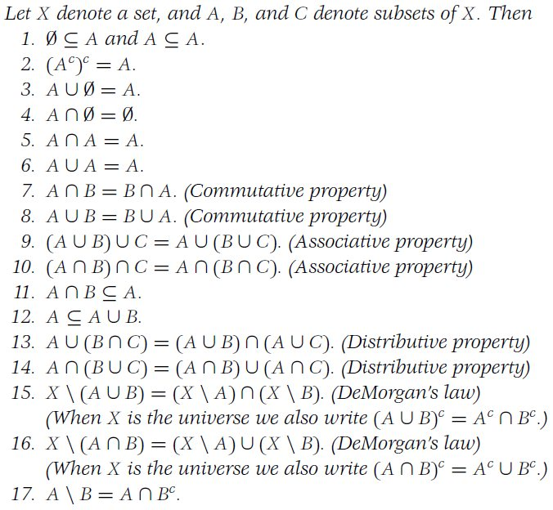
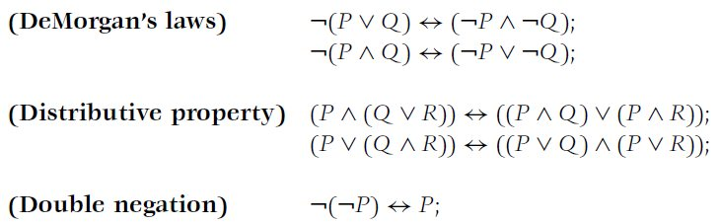
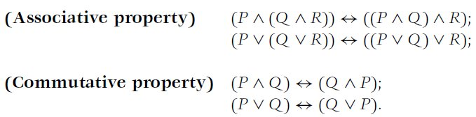
集合定律
逻辑定律

Slide 14
问题4：
你是否觉得有关集合运算的性质都“似曾相识”，你想到过为什么吗？
逻辑表达式与集合表达式如何“对应”？
Notes:
集合的交并差运算本质上是由元素在集合中的存在性的“且”、“或”和“非”定义的。因此，两者之间具有天然的相似性。

Slide 15
问题5：
如果一个问题的解可以通过枚举有限多个子集来得到，这个问题“难”吗？

Slide 16
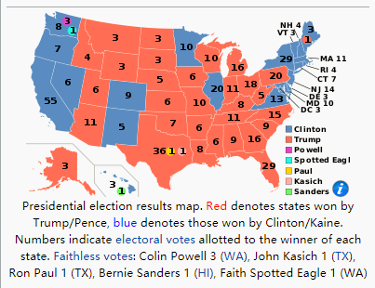
一个例子
美国的总统大选采用一种非常特别的“选举人”制度。
每个州的选举人数是事先确定的。
问题：有“平局”的可能吗？
https://en.wikipedia.org/wiki/United_States_presidential_election,_2016
Notes:
Npc packing问题
美国选举人票538张。每个州按照人数产生选举人票数。竞选者赢得某个州的选举后，得到所有选举人票。50个州有50个数字。
有可能出现若干个州的选举人票的总和恰好是269张吗？

Slide 17
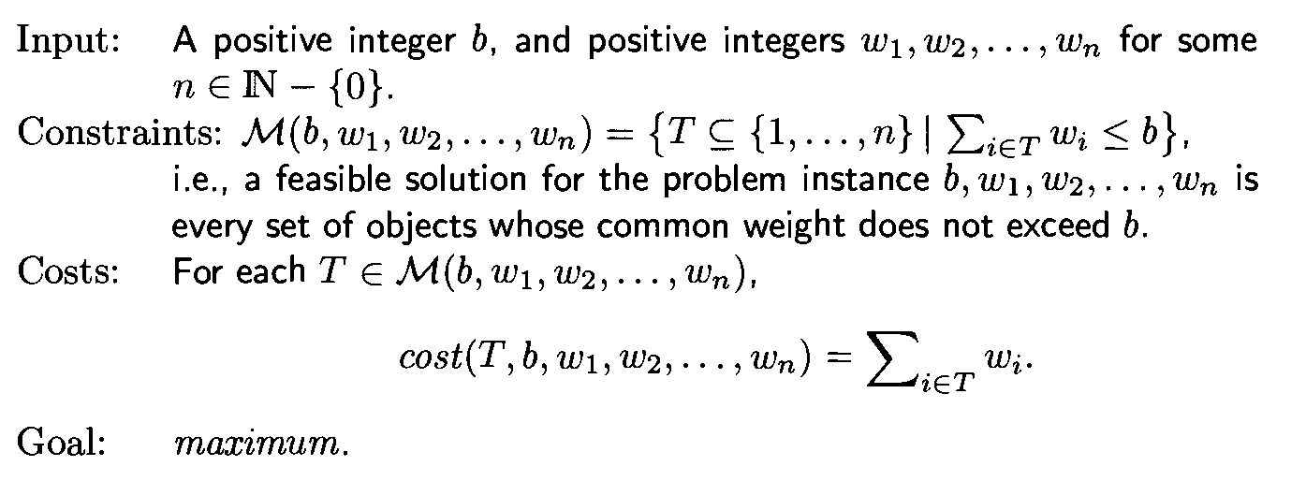
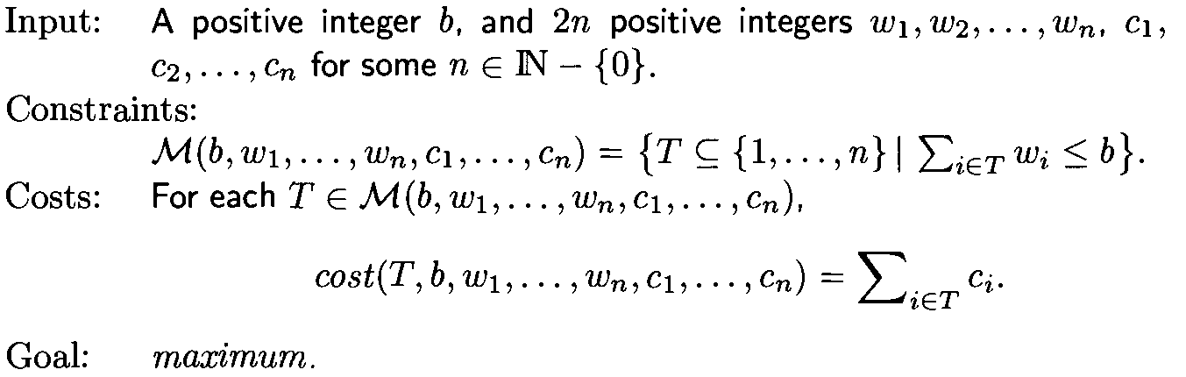
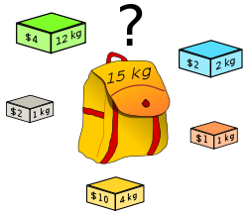
一个著名的“难”问题 – 背包问题
优化问题简化版本
优化问题一般版本

Slide 18
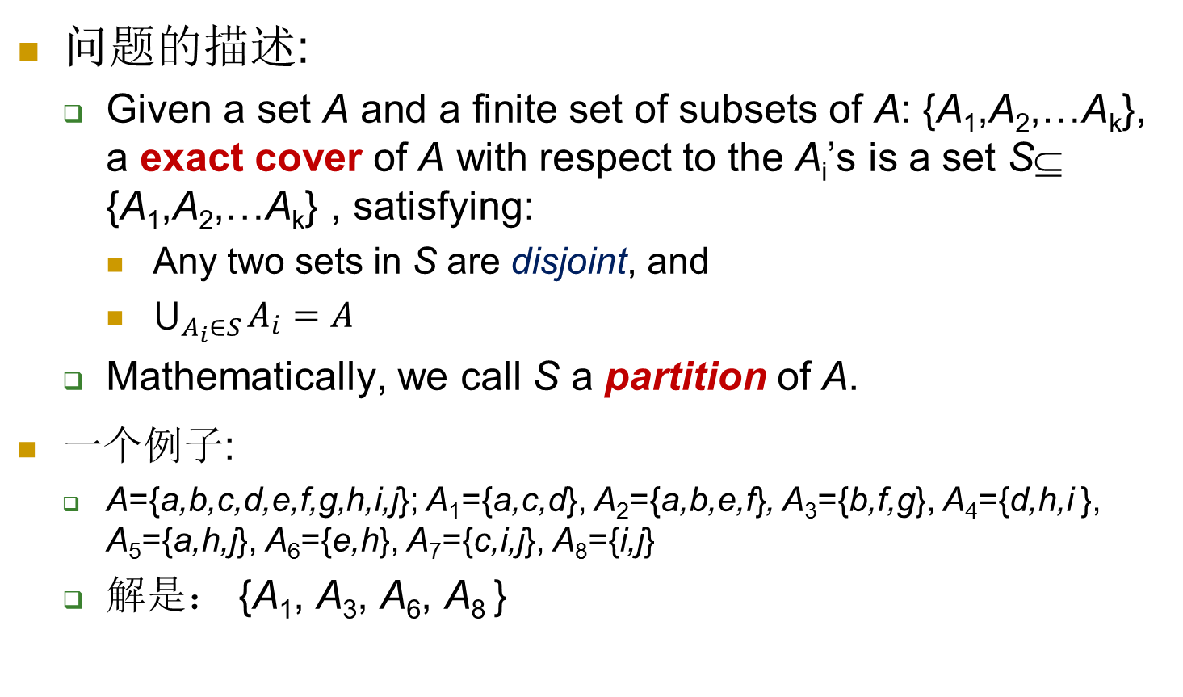
另一个关于子集的问题：精确覆盖问题
问题的描述:
Given a set A and a finite set of subsets of A: {A₁,A₂,…A_{k}}, a exact cover of A with respect to the A_{i}’s is a set S⊆ {A₁,A₂,…A_{k}} , satisfying:
Any two sets in S are disjoint, and
$\bigcup_{A_{i}∈S}{A_{i}}=A$
Mathematically, we call S a partition of A.
一个例子:
A={a,b,c,d,e,f,g,h,i,j}; A₁={a,c,d}, A₂={a,b,e,f}, A₃={b,f,g}, A₄={d,h,i }, A₅={a,h,j}, A₆={e,h}, A₇={c,i,j}, A₈={i,j}
解是： {A₁, A₃, A₆, A₈ }

Slide 19

精确覆盖问题的矩阵表示
Let |A|=n, and there are m subsets for A_{i}’s, we can represent the input of exact cover problem as a m×n matrix, with each row for a A_{i} .
a b c d e f g h I j
Solution:
Find a collection of rows of M: r₁, r₂,…r_{k}, satisfying:
r_{i}∧r_{j}=0 for 1≤i,j≤k, and
r₁∨r₂∨…∨r_{k}=1
where 0=[0 0 0 0 0 0 0 0 0 0]
1=[1 1 1 1 1 1 1 1 1 1]
and, ∧ is boolean product, ∨ is boolean sum

Slide 20
Knuth’s X Algorithm
The nondeterministic choice of r :
the algorithm essentially clones itself into independent sub-algorithms;
each sub-algorithm inherits the current matrix A, but reduces it with respect to a different row r.
input: matrix A
Initialization: label the rows of A;
M=A; L={};
(1) If there is a column of 0’s in M, return “No solution”
(2) Otherwise:
Choose the column c with the fewest 1’s;
Choose a row r with a 1 in column c, L=L∪{r}(nondeterministically);
Eliminate any row r_{i} having the property: r∧r_{i}≠0;
Eliminate all columns in which r has a 1;
Eliminate row r;
If No row and column left, then output L, otherwise repeat (1) and (2) on the resulted M;
"Algorithm X" is "the most obvious trial-and-error approach" for finding all solutions to the exact cover problem
https://en.wikipedia.org/wiki/Knuth%27s_Algorithm_X

Slide 25
结果是: { A₁, A₃, A₆, A₈ }

Slide 26
1 | 3 | 2
3 | 2 | 1
2 | 1 | 3
问题6:
你能否用集合模型描述“数独”（Soduku)问题?
简单一点，且考虑3×3的。

Slide 27
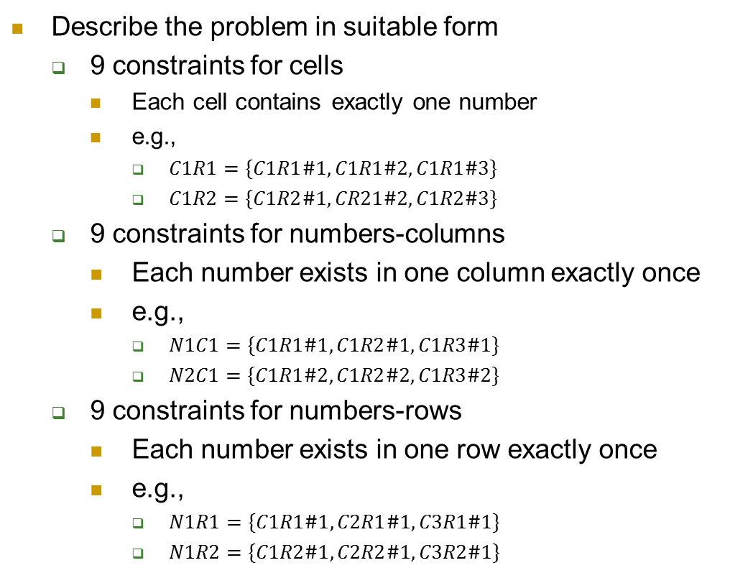
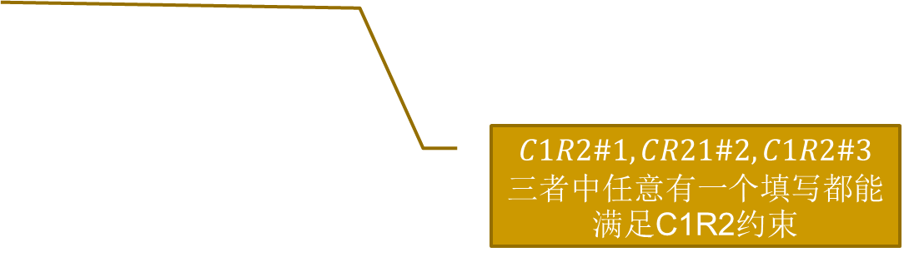
精确覆盖问题与“数独”
1 | 3 | 2
3 | 2 | 1
2 | 1 | 3
Describe the problem in suitable form
9 constraints for cells
Each cell contains exactly one number
e.g.,
$C1R1=\{C1R1\#1,C1R1\#2,C1R1\#3\}$
$C1R2=\{C1R2\#1,CR21\#2,C1R2\#3\}$
9 constraints for numbers-columns
Each number exists in one column exactly once
e.g.,
$N1C1=\{C1R1\#1,C1R2\#1,C1R3\#1\}$
$N2C1=\{C1R1\#2,C1R2\#2,C1R3\#2\}$
9 constraints for numbers-rows
Each number exists in one row exactly once
e.g.,
$N1R1=\{C1R1\#1,C2R1\#1,C3R1\#1\}$
$N1R2=\{C1R2\#1,C2R2\#1,C3R2\#1\}$
代表一个具体的数字填写，在C1R1填入3
Construct the matrix of covering
27 columns for constraints
27 rows for “moves”
$C1R2\#1,CR21\#2,C1R2\#3$三者中任意有一个填写都能满足C1R2约束
http://www.iroowe.com/sudoku-and-exact-cover%ef%bc%88%e6%95%b0%e7%8b%ac%e4%b8%8e%e5%ae%8c%e5%85%a8%e8%a6%86%e7%9b%96%ef%bc%89/

Slide 28
矩阵的构建
矩阵有27列，矩阵的行数依赖于数独的初始布局
前9列定义第一类约束(cell, Col-Row)
中间9列定义第二类约束(Num-Col)
后9列定义第三类约束(Num-Row)

Slide 29
CjRi
NkCi
NkRi
C1R1
初始为空
C1R2
C1R3
C2R1
C2R2
C2R3
C3R1
C3R2
C3R3
N1C1
N1C2
N1C3
N2C1
N2C2
N2C3
N3C1
N3C2
N3C3
N1R1
N1R2
N1R3
N2R1
N2R2
N2R3
N3R1
N3R2
N3R3
C1R1#1
C1R2#1
C1R3#1
每个约束必须被满足，且仅被满足一次
C2R1#1
填入1
C2R2#1
C2R3#1
C3R1#1
C3R2#1
C3R3#1
C1R1#2
C1R2#2
C1R3#2
C2R1#2
填入2
C2R2#2
C2R3#2
C3R1#2
C3R2#2
C3R3#2
C1R1#3
C1R2#3
C1R3#3
C2R1#3
填入3
C2R2#3
C2R3#3
C3R1#3
C3R2#3
C3R3#3
填在(i,j) 中
k 在第 i 行
k 在第 i 列

Slide 30
Open topic-1: 自然数与集合
如何利用集合来刻画自然数
列出你能找到的各种方式
如何利用上述(各种)定义进一步刻画自然数的“+” 运算

Slide 31
Open topic-2: Paradox
介绍和朴素集合论相关的著名悖论
Burali-Forti paradox
Cantor's paradox
。。。

Slide 32
课外作业
problems: 6.7, 6.12, 6.14-18;
problems: 7.1, 7.8-11;
problems: 8.1, 8.4, 8.7, 8.8, 8.9, 8.11;
problems: 9.2, 9.4, 9.12-14, 9.16
project 27.3

